Slide 1
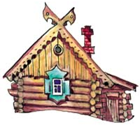
Презентация для детей «Русская изба. Предметы быта»

Slide 2
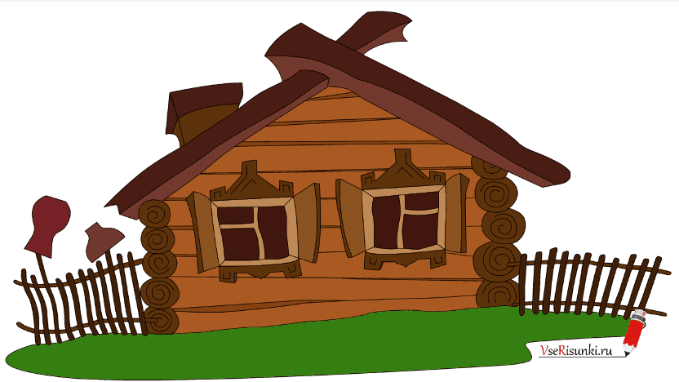
Русская изба
Предки наши строили жилище из дерева и называлось оно избой.

Slide 3
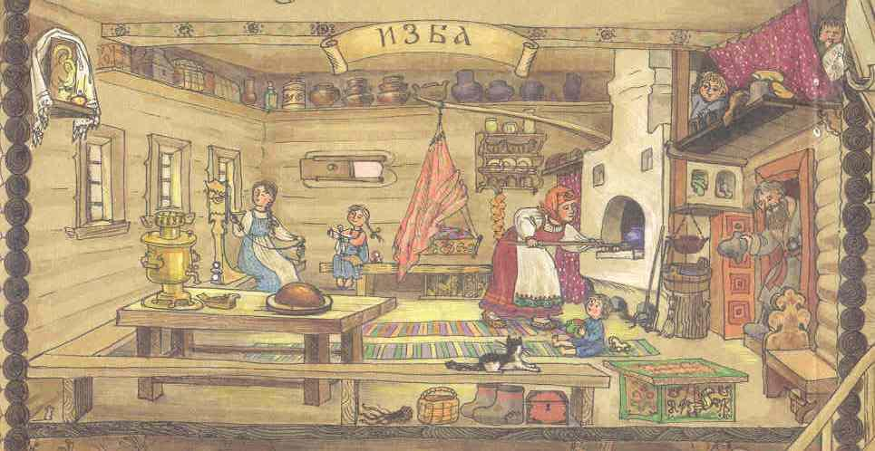
Лучшая комната в избе называлась горницей, в ней принимали гостей. В избу входили, кланяясь. Знаете почему?

Slide 4
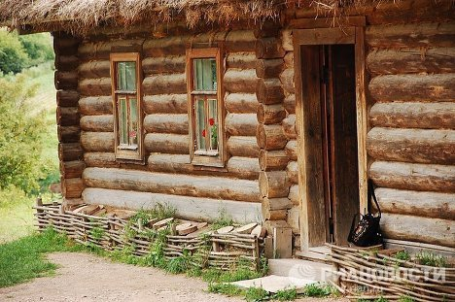
Дверь в избу была низкой, а порог высоким, чтобы меньше дуло и дольше сохранялось тепло. Гостям приходилось при входе кланяться, не то шишку можно было набить. А вы знаете, что было главным в избе?

Slide 5
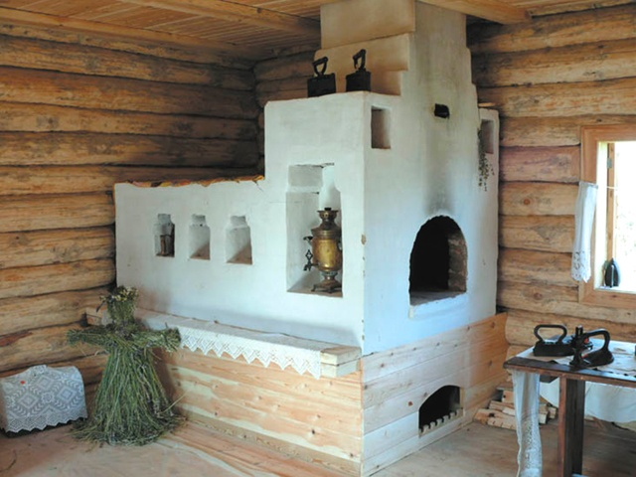
Главным в избе была печка. Она избу обогревала, в ней готовили обед, пекли пироги, сушили одежду, лечились от разных болезней .

Slide 6
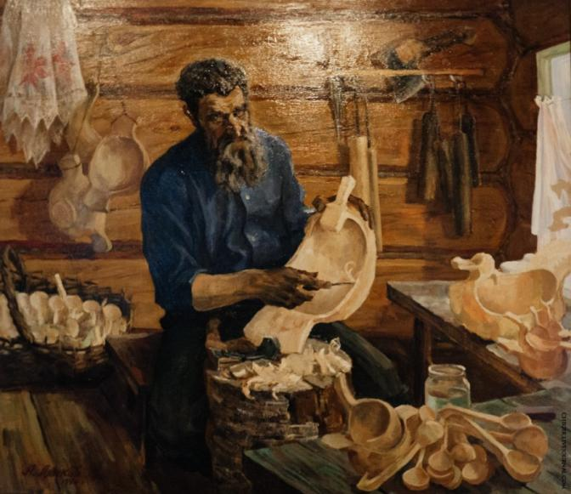
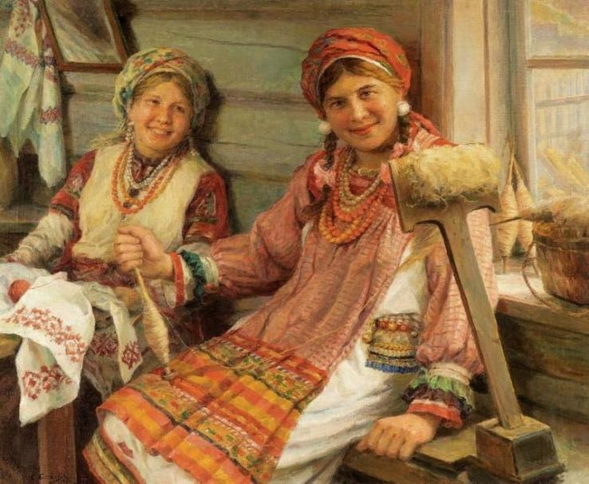
Раньше все в избе делалось своими руками. Долгими зимними вечерами резали миски и ложки из дерева, плели лапти корзины, вязали, вышивали. А еще и песни пели!

Slide 7
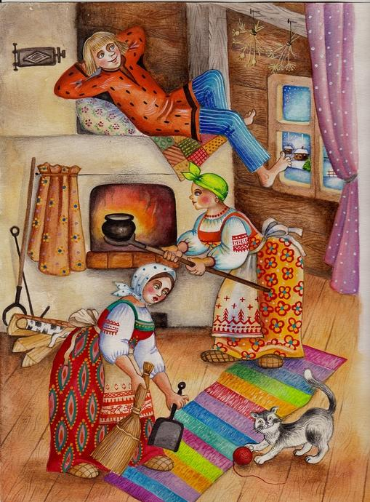
Ох, ребятушки, а загадок в моей горнице видимо-невидимо. Хотите послушать?
Летом спит,
Зимой горит.
Пасть открывает,
Что дают – глотает.
(печь)

Slide 8
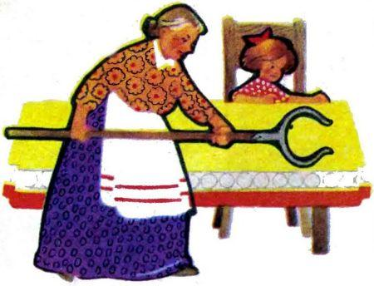
Не бык, а бодает,
Не ест, а еду хватает.
Что схватит – отдает,
А сам в угол идет.
(ухват)

Slide 9
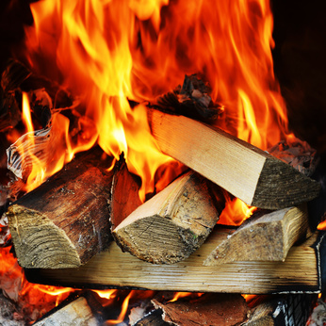
У нас в печурочке золотые чурочки.
(дрова в печи)

Slide 10
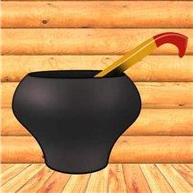
Он, как круглая кастрюля,
Он чумазый, не чистюля
Где там в печке уголек?
Кашу сварит…
(чугунок)

Slide 11
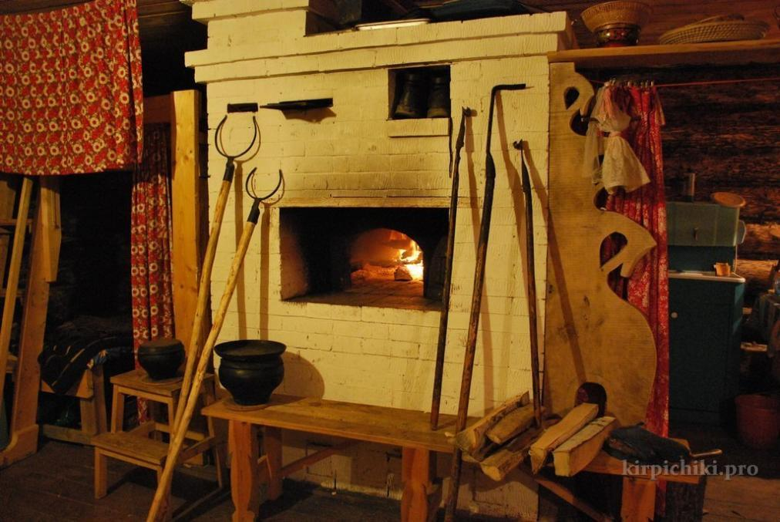
Черный конь скачет в огонь.
(кочерга)

Slide 12
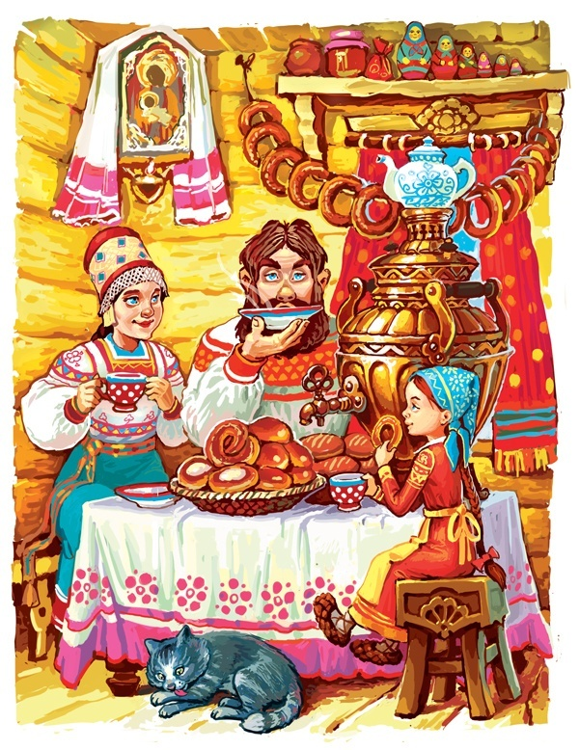
Выпускает жаркий пар
Древний чайник…
(самовар)

Slide 13
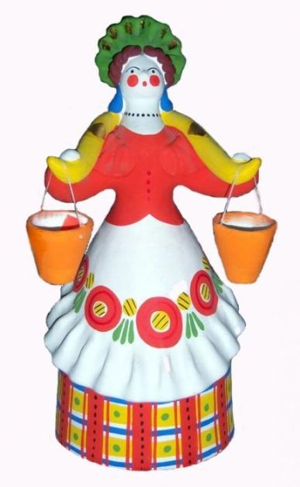
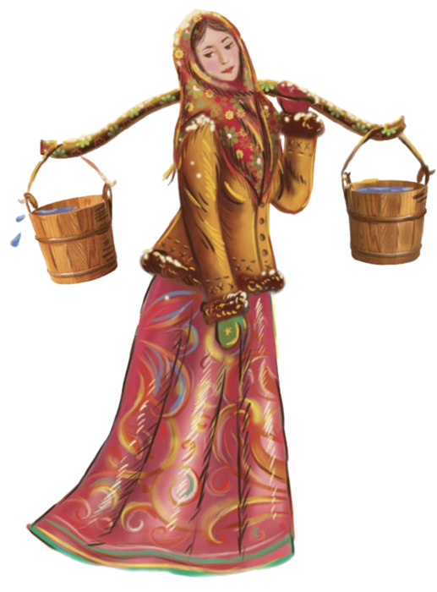
Воду дед носил с утра
Каждый раз по два ведра.
На плечах дугой повисло,
Держит ведра…
Из избы идут – пляшут,
А в избу идут – плачут.
(ведра)
(коромысло)

Slide 14
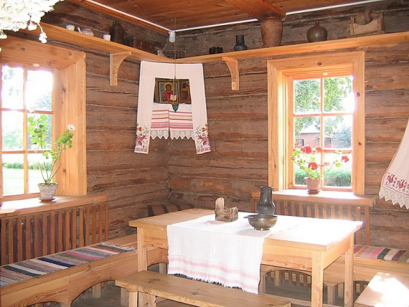
Четыре братца под одной крышей живут,
Одним кушаком подпоясаны.
(стол)

Slide 15
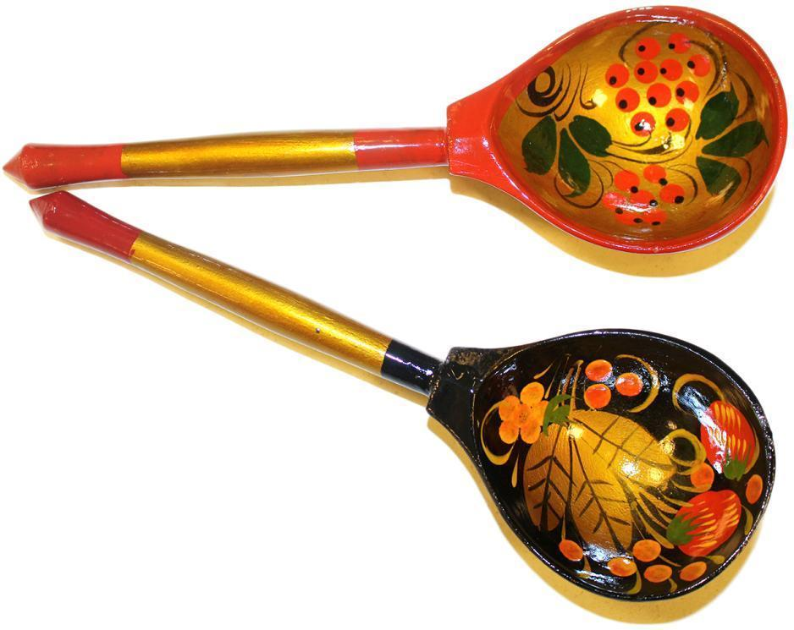
Сама не ест,
А людей кормит.
(ложка)

Slide 16
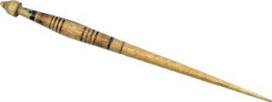
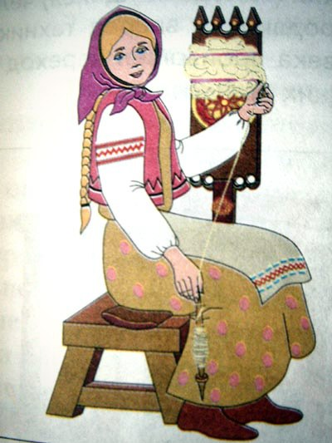
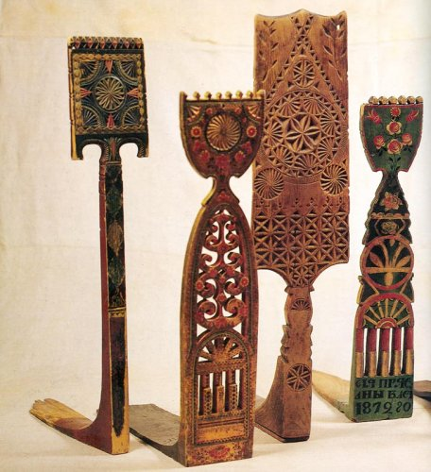
Верчусь, верчусь – не потею,
Только более толстею.
(веретено)
Стригли, щипали, а после чесали.
Чисто, пушисто – к доске привязали.
(прялка)

Slide 17
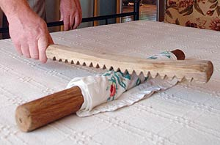
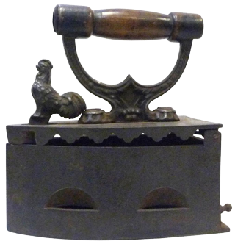
Ходит каток по паре порток.
(утюг)

Slide 18
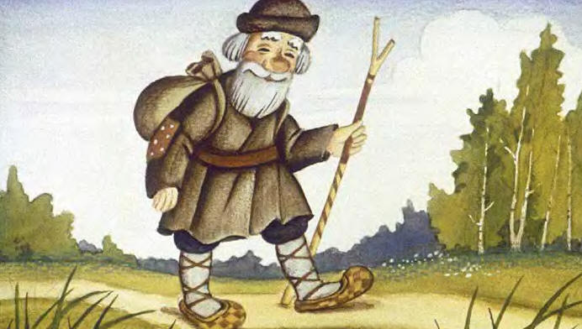
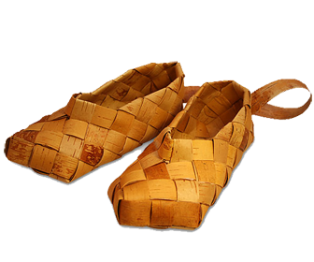
Эту обувь не забыли,
Хоть давным-давно носили.
(лапти)

